Slide 1
QCM FIN DE COURS
Semaines 3 et 4

Slide 2
QCM 1 – S4
A PROPOS DE LA QUATRIÈME SEMAINE DU DÉVELOPPEMENT EMBRYONNAIRE :
A) Les poches endoblastiques des 2, 3 et 4 arc régressent
B) La face interne du tympan, la trompe d’Eustache ainsi que l’oreille moyenne, dérivent de la poche entoblastique du 2ème arc branchial ;
C) Le cordon ombilical final est composé du pédicule vitellin et du pédicule embryonnaire. Dans le premier nous pourrons retrouver le canal vitellin, le mésenchyme extra-embryonnaire et les vaisseaux associés ;
D) La plicature cranio-caudale va être en partie permise par le développement du neuroectoderme
E) Il existe en tout 6 arcs branchiaux, mais seulement 5 vont persister suite à la régression du 6ème arc.
Notes:
YANN

Slide 3
QCM 1 – S4
A PROPOS DE LA QUATRIÈME SEMAINE DU DÉVELOPPEMENT EMBRYONNAIRE :
A) Les poches endoblastiques des 2, 3 et 4 arc régressent
B) La face interne du tympan, la trompe d’Eustache ainsi que l’oreille moyenne, dérivent de la poche entoblastique du 2ème arc branchial ;
C) Le cordon ombilical final est composé du pédicule vitellin et du pédicule embryonnaire. Dans le premier nous pourrons retrouver le canal vitellin, le mésenchyme extra-embryonnaire et les vaisseaux associés ;
D) La plicature cranio-caudale va être en partie permise par le développement du neuroectoderme
E) Il existe en tout 6 arcs branchiaux, mais seulement 5 vont persister suite à la régression du 6ème arc.
CD
Notes:
1- Entoblaste
2- 1er

Slide 4
QCM 2 – S4
A PROPOS DE LA QUATRIEME SEMAINE DU DEVELOPPEMENT :
La plicature transverse va être en partie permise par la segmentation du mésoblaste para-axial
Au moment de la plicature, une portion de la VVII va se retrouver dans le pédicule embryonnaire. Elle prendra le nom d’allantoïde et participera à la formation de la vessie
Dans le mésenchyme extra-embryonnaire vont apparaître des ilots angioformateurs. On les retrouvera dans la lame chorial, le pédicule embryonnaire et la lame amniotique.
Un arc branchial est constitué d’une poche épiblastique, une poche endoblastique délimitant un axe mésenchymateux constitué d’une artère, d’un nerf et de cartilage.
Notes:
YANN

Slide 5
QCM 2 – S4
A PROPOS DE LA QUATRIEME SEMAINE DU DEVELOPPEMENT :
La plicature transverse va être en partie permise par la segmentation du mésoblaste para-axial
Au moment de la plicature, une portion de la VVII va se retrouver dans le pédicule embryonnaire. Elle prendra le nom d’allantoïde participera à la formation de la vessie
Dans le mésenchyme extra-embryonnaire vont apparaître des ilots angioformateurs. On les retrouvera dans la lame chorial, le pédicule embryonnaire et la lame amniotique.
Un arc branchial est constitué d’une poche épiblastique, une poche endoblastique délimitant un axe mésenchymateux constitué d’une artère, d’un nerf et de cartilage.
ABD
Notes:
C- il n’y en a pas dans la lame amniotique !!!

Slide 6
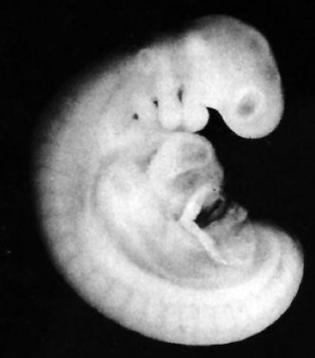
QCM 3 – S4
A PROPOS DE LA QUATRIEME SEMAINE :
Les gonocytes primordiaux sont retrouvés sur la partie caudale de l’embryon, dans la paroi de la VVII et participent à la formation des gamètes et donc de l’organogenèse
Les hémangioblastes, au centre des ilots de Panders sont à l’origine de toutes le lignées sanguines et vont se différencier en périphérie en angioblastes pour former les parois vasculaires
La cavité amniotique va donner différentes structures telles que la thyroïde et l’œsophage
Sur cette image, on peut voir un embryon avec 3 arcs branchiaux, qui donneront le squelette de la face et du cou
Notes:
SONYA
Pour l'organogénèse c'est la formation des gonades.

Slide 7
QCM 3 – S4
A PROPOS DE LA QUATRIEME SEMAINE :
Les gonocytes primordiaux sont retrouvés sur la partie caudale de l’embryon, dans la paroi de la VVII et participent à la formation des gamètes et donc de l’organogenèse
Les hémangioblastes, au centre des ilots de Panders sont à l’origine de toutes le lignées sanguines et vont se différencier en périphérie en angioblastes pour former les parois vasculaires
La cavité amniotique va donner différentes structures telles que la thyroïde et l’œsophage
Sur cette image, on peut voir un embryon avec 3 arcs branchiaux, qui donneront le squelette de la face et du cou
BD

Slide 8
QCM 4 – S3
A PROPOS DE LA SEMAINE 3 :
C’est au cours de cette semaine que vont apparaitre les signes biologiques de la grossesse notamment la pollakiurie
La segmentation du mésoblaste intra-embryonnaire para-axial en somites va permettre la division de l’embryon en différents étages ; c’est la métamérisation
La gastrulation permet la mise en place des trois feuillets embryonnaire, la migration des cellules épiblastes se fera de caudal en crânial
La paroi supérieure de la plaque chordale, aussi appelée plaque notochordale, s’épaissit pour reformer un cordon plein colonisé dans la partie inférieure par de l’endoderme
Notes:
YANN

Slide 9
QCM 4 – S3
A PROPOS DE LA SEMAINE 3 :
C’est au cours de cette semaine que vont apparaitre les signes biologiques de la grossesse notamment la pollakiurie
La segmentation du mésoblaste intra-embryonnaire para-axial en somites va permettre la division de l’embryon en différents étages ; c’est la métamérisation
La gastrulation permet la mise en place des trois feuillets embryonnaire, la migration des cellules épiblastiques se fera de caudal en crânial
La paroi supérieure de la plaque chordale, aussi appelée plaque notochordale, s’épaissit pour reformer un cordon plein colonisé dans la partie inférieure par de l’endoderme
BD

Slide 10
QCM 5 – S3
A PROPOS DU DÉVELOPPEMENT EMBRYONNAIRE :
Le mésoblaste extra-embryonnaire va permettre la formation du coelome externe une fois que les lacunes du syncytiotrophoblaste auront commencé à se gorger de sang
Les villosités primaires sont des expansions digitiforme du cytotrophoblaste dans le syncytiotrophoblaste
Au niveau de la portion céphalique de notre embryon au cours de la troisième semaine on retrouvera 7 somitomères
La membrane pellucide va avoir comme fonction de protéger les blastomères
Notes:
YANN

Slide 11
QCM 5 – S3
A PROPOS DU DÉVELOPPEMENT EMBRYONNAIRE :
Le mésoblaste extra-embryonnaire va permettre la formation du coelome externe une fois que les lacunes du syncytiotrophoblaste auront commencé à se gorger de sang
Les villosités primaires sont des expansions digitiforme du cytotrophoblaste dans le syncytiotrophoblaste
Au niveau de la portion céphalique de notre embryon au cours de la troisième semaine on retrouvera 7 somitomères
La membrane pellucide va avoir comme fonction de protéger les blastomères
AB

Slide 12
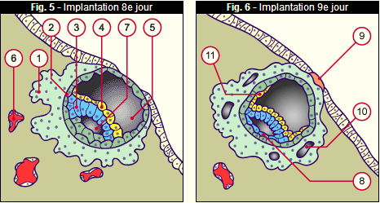
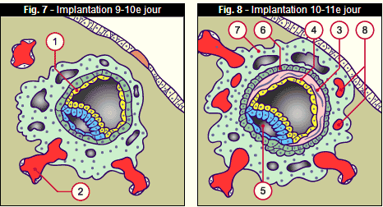

Slide 13
QCM 6 – S3
A PROPOS DE LA 3EME SEMAINE DE DEVELOPPEMENT :
On voit apparaître lors de la 3ème semaine, une nouvelle cavité appelée myocèle, situé à l’intérieur du myotome et du sclérotome
Le myotome va notamment former les muscles lisses, et se diviser en 2 contingents: hypomère et épimère
Le mésoblaste intermédiaire va se segmenter pour former des néphrotomes et s’étend de la 2eme paire de somites occipitaux à la 4ème lombaire
Avant d’avoir le rein définitif, on aura la formation de 3 reins primitifs à savoir le pronéphros, mésonephros et le métanephros qui formera le blastème nephrogène à l’origine du rein
Notes:
SONYA

Slide 14
QCM 6 – S3
A PROPOS DE LA 3EME SEMAINE DE DEVELOPPEMENT :
On voit apparaître lors de la 3ème semaine, une nouvelle cavité appelée myocèle, situé à l’intérieur du myotome et du sclérotome
Le myotome va notamment former les muscles lisses, et se diviser en 2 contingents: hypomère et épimère
Le mésoblaste intermédiaire va se segmenter pour former des néphrotomes et s’étend de la 2eme paire de somites occipitaux à la 4ème paire lombaire
Avant d’avoir le rein définitif, on aura la formation de 3 reins primitifs à savoir le pronéphros, mésonephros et le métanephros qui formera le blastème nephrogène à l’origine du rein
CD

Slide 15
QCM 7 – S3
A PROPOS DE LA 3EME SEMAINE :
La somatopleure extra embryonnaire et l’ectoderme vont participer à la délimitation de l’embryon
Le cœlome intra-embryonnaire sera à l’origine des différentes séreuses, entre lesquelles on retrouve des cavités virtuelles, comme la plèvre au niveau de l’abdomen
Les somites vont permettre de donner une approximation de l’âge de l’embryon. Ainsi, si on comptabilise 30 somitomères, on peut considérer que notre embryon a environ 30 jours
Un somite donnera 3 contingents différents, visibles sur cette image. On retrouve en bleu le sclérotome, puis le myotome à l’extérieur et le tout recouvert de dermatome à l’origine de l’épiderme
Notes:
SONYA

Slide 16
QCM 7 – S3
A PROPOS DE LA 3EME SEMAINE :
La somatopleure extra embryonnaire et l’ectoderme vont participer à la délimitation de l’embryon
Le cœlome intra-embryonnaire sera à l’origine des différentes séreuses, entre lesquelles on retrouve des cavités virtuelles, comme la plèvre au niveau de l’abdomen
Les somites vont permettre de donner une approximation de l’âge de l’embryon. Ainsi, si on comptabilise 30 somitomères, on peut considérer que notre embryon a environ 30 jours
Un somite donnera 3 contingents différents, visibles sur cette image. On retrouve en bleu le sclérotome, puis le myotome à l’extérieur et le tout recouvert de dermatome à l’origine de l’épiderme

